Slide 2
La Lettre

Slide 3
Plan de presention
La lettre
Les differentes sortes de lettres
La lettre profesionnelle (definition)
Shema de la lettre profesionnelle
Comment rediger une lettre profesionnelle

Slide 4
Definition
La lettre est un message écrit adressé à une personne identifiable
sont but est de transmetre une information
La lettre est adaptée a son destinataire, et on ne la presente pas de la meme manière selon la personne a qui on l’on ecrit.
C’est un document qui obéit à des codes précis qu’il faut respecter:
Dans sa forme:
la présentation et la mise en page sont codifiées
Dans son contenu:
il faut obeserver les étapes et les formules obligatoire qui structurentla lettre

Slide 5
Type de Lettre

Slide 6
La Lettre Personelle
La lettre personnelle est une lettre qui s’adresse à des proches : la famille, les amis, les collègues, etc.
la lettre personnelle se distingue par une grande liberté d’expression. Le registre de langue utilisé est généralement courant quand je m'adresse à mes parents, à mon oncle ou à mon professeur.

Slide 7
La Lettre Professionnelle

Slide 8
La Lettre Professionnelle
L’expression «lettre professionnelle» désigne les communications que des entreprises, des organismes ou des individus adressent à des destinataires dans un cadre formel et conventionnel. Le rédacteur ou la rédactrice accomplit une action (ex. : offrir, demander, porter plainte, convoquer) dans un but notamment promotionnel, commercial ou juridique.
Traditionnellement, la lettre professionnelle se transmet sur papier, mais on la trouve de plus en plus sous forme de courriel. Quel que soit son format, elle est soumise à des normes de présentation strictes.

Slide 9
contexte de rédaction
Les contextes de communication où l’on recourt à la lettre professionnelle sont multiples. Il peut s’agir, par exemple :
d’une demande d’emploi (ou «lettre de motivation»)
d’une recommandation d’un supérieur hiérarchique
d’une offre de service qu’une entreprise destine à des clients potentiels
de l’accusé de réception d’une commande
d’une plainte au sujet d’un produit ou d’un service
d’une demande d’information au sujet d’un produit

Slide 10
Redaction d’une lettre

Slide 11
La clarté

Slide 12
La clarté
La Concision

Slide 13
La clarté
La Concision
L’exactitude

Slide 14
La clarté
La Concision
L’exactitude
La prudence

Slide 15
La clarté
La Concision
L’exactitude
La prudence
La curtoisie

Slide 16
Rediger une lettre
Choisir un registre de language courant
Rediger la lettre dans un style clair et simple (vocabulaire simple mais precis, pharses courtes)
Adopter un ton mesure et courtois
Ecrire dans une syntaxe correcte
Employer une orthographe parfaite
Utiliser la ponctuation rigoureusement
Respecter les regles de grammaire
Utiliser un vocabulaire professionnel

Slide 17
Shema de la lettre profesionnelle

Slide 18
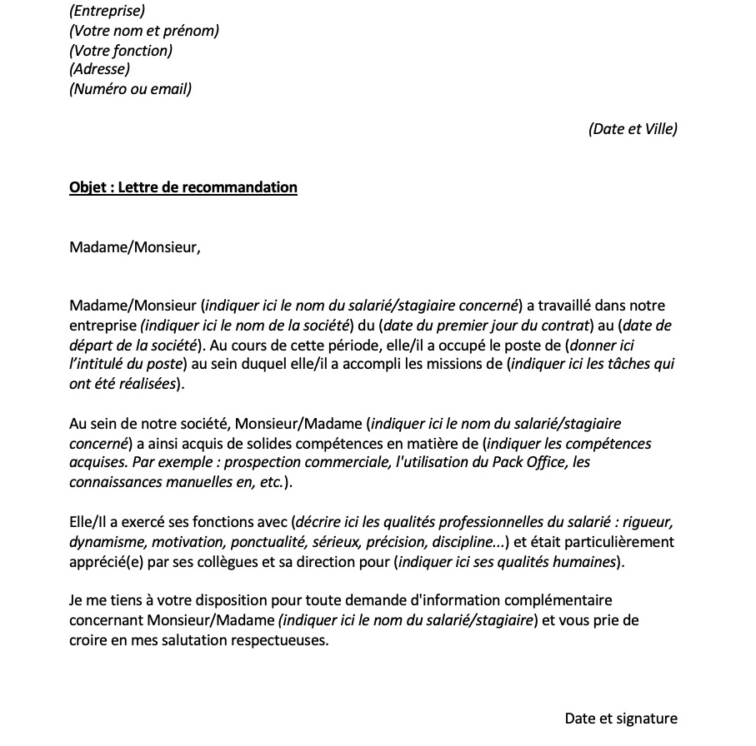
coordonne de la societe expeditrice
d'identifier rapidement le contenue de la lettre
Formule d’appelle
Formule de Politesse

Slide 19
Connecteur Logique
La cause | La consequence | Le but | L’opposition | L’addition | La concession
Car En effet Puisque En raison de | Donc Par consequent C’est pourquoi Ainsi Alors En effet | Afin que/ de En vue de pour | Cepandant Or mais | Egalement De plus Puis Par ailleurs | Malgre Bien que Cepandant Toutefois mais

Slide 20
coordonne de la societe expeditrice
d'identifier rapidement le contenue de la lettre
Formule d’appelle
Formule de Politesse

Slide 21
Les Formules de Politesse
Situation | Formule
D’un fournisseur a un client Vers un superieur hierarchique | Veillez agréer, Monsieur, l’expression de nos sentiments devoués Veillez agrées , M…, mes salutations dévouées
Formule standart | Nous vous prions d’agréer, Messieurs, nos salutations distinguées
Vers un superieur hiérarchique | Je vous prie d’agréer, Monsieur, mes respectueuses salutations Je vous prie d’agréer, Monsieur, l’expression de mon profond respect de mes sentiments dévoués
Vers un égale | Veuillez agréer, M…, mes salutations les meilleures. Veillez agréer,M…, l’expression de mes sentiments Les meilleurs.
Vers une personne avec laquelle vous entretenez des relations amicales | Je vous prie de croire, M. a mes sentiments trés cordiaux

Slide 22
coordonne de la societe expeditrice
d'identifier rapidement le contenue de la lettre
Formule d’appelle
Formule de Politesse

Slide 23
Difference entre Notes de Services et Note d‘information
Notes de Services | Notes d’informations
C’est un document écrit interne destiné à un plusieurs subordonnés qui devront exécuter ce qui est demandé. La note de service a donc un caractère obligatoire. Elle exprime un ordre. | C’est un document écrit interne qui transmet une information concernant l’activité de l’entreprise. La note d’information n’a pas de caractère obligatoire. Elle explique, mais ne cherche pas à convaincre.

Slide 24


Sence de circulation
Notes de Services | Notes d’informations

Slide 25
Cas d’utilisation
Notes de Services | Notes d’informations
-communiquer des informations officielles aux salariés, relatives à la vie dans l’entreprise. -rappeler les règles de sécurité dans les locaux de l’entreprise -faire part de l’arrivée ou du départ d’un salarié -informer de la fermeture ou de l’ouverture d’un service de l’entreprise (restaurant d’entreprise par exemple), de la mise à disposition des salariés d’un nouvel espace de travail -améliorer la gestion du personnel Lorsque on veut exprimer une obligation | -Changement de reglementation -Un evenement particulier -Le recrutement d'un nouveau collaborateur -informer d’une date de reunion Lorsque on veut exprimer une information

Slide 26
Difference entre Notes et Lettres
 | Note | Lettre
Sens | La Note se réfère à un message court, écrit sur un ton informel pour la circulation de l'information entre bureaux. | Les lettres sont un type de communication verbale, qui contient un message compressé, transmis à la partie externe à l'entreprise.
La nature | Informel et concis | Formel et informatif
Échangé entre | Départements, unités ou supérieurs hiérarchiques au sein de l'organisation. | Deux maisons d’affaires ou entre l’entreprise et le client.
Longueur | Court | Relativement long
Signature | La signature n'est pas requise dans un mémo. | Une lettre est dûment signée par l'expéditeur.
la communication | Un à plusieurs | Un par un
Contenu | L'utilisation du jargon technique et du pronom personnel est autorisée. | Des mots simples sont utilisés et écrits à la troisième personne.

Slide 27
Merci

Slide 28
[NOM ET PRÉNOM]
ADRESSE
[N° DE TELEPHONE / E-MAIL] [NOM DE L'ENTREPRISE]
[ADRESSE DE L'ENTREPRISE]
À [LIEU], le [DATE]
Objet : Candidature au stage de [nom du stage auquel tu postules]
Madame, Monsieur,
Réalisant actuellement des études en [nom de ta formation ou cursus académique] à [nom de ton université ou école], je suis activement à la recherche d'un stage. Celui-ci me permettrait d'accroitre mon expérience professionnelle dans le secteur de [secteur qui t'intéresse], mais également de développer mes compétences et connaissances dans l'environnement [domaine qui t'intéresse].
Fort de ma dernière expérience professionnelle réalisée dans le domaine de [domaine lié au stage recherché], j'estime pouvoir remplir pleinement les missions décrites dans l'annonce et qui me seront donc confiés au cours de ce stage.
Passionné(e) de [secteur attirant ton intérêt], c'est notamment grâce à cet expérience professionnelle que j'ai pu aiguiser mon approche du [domaine lié au stage recherché]. Réalisée au sein d'une entreprise [secteur de l'entreprise], cette première expérience s'est traduite par [missions réalisées au cours de ce dernier stage].
Mes études m'ont permis de développer une certaine culture du résultat, ainsi qu'un goût avéré pour les [compétence 1] et [compétence 2]. Ces compétences m'ont été indispensables dans la réalisation de mes précédentes missions.
Dynamique, curieux et autonome, pouvoir réaliser ce stage à forte responsabilité et au sein d'une grande entreprise internationale telle que [nom de l'entreprise] me permettrait de compter une nouvelle expérience significative dans le milieu du [domaine lié au stage recherché].
Dans l'attente de vous rencontrer prochainement, pour pouvoir vous exprimer ma pleine motivation, je vous prie de croire, Madame, Monsieur, à l'expression de mes salutations distinguées.
[Prénom, Nom et Signature]

Slide 29
[NOM ET PRÉNOM]
ADRESSE
[N° DE TELEPHONE / E-MAIL] [NOM DE L'ENTREPRISE]
[ADRESSE DE L'ENTREPRISE]
À [LIEU], le [DATE]
Objet : Candidature au poste [nom du poste]
Titulaire du diplome d'ingénieur informatique [de préciser l'établissement et la villel]. je me permets de vous adresser ma candidature pour obtenir un emploie d’ingenieur intormatique au sein de votre structure. Suite à la lecture de l’annonce parue [ précisez le jour] dans [précisez le support],je pense correspondre au profile que vous recherchez.
De par ma formation et mes premières expériences professionnelles, je suis habitue à réaliser l'ensemble des opérations liées au développement des applications informatiques. Et dans le cadre de mes stages. J’ai eté charge de leur analyse fonctionnelle. J’ai également participe à leur conception technique. Dans un second temps, mon role etait de mettre au point et de rédiger la documentation des programmes.
Bien entendu, je suis également capable d'assurer toutes les opérations de maintenance des systèmes. Ma bonne connaissance des langages de programmation et des systèmes d'exploitation me permettent alors de me montrer etticace et reactif, quel que son le probleme diagnostique.
Rigoureux. je sais faire preuve d'une grande précision dans le cadre de mon travail et ie conserve des qualités d'adaptation, autant d'atouts qui pourront m'étre utiles au cours de ma carrière.
En esperant avoir favorablement retenu votre attention. je me tiens a votre dispostion pour vous faireparvenir d'eventuelles informations complementaires ou pour convenir dun entretien
Veuillez recevoir, Madame,Monsieur,L’expression de mes salutations distinguees.
[Prénom, Nom et Signature]

